Slide 1
Rytířství - etymologie
Rytíř
  Ritter – jezdec (něm.)
Knight (angl.)
  Knecht – služebník, vazal (něm.)
Miles (lat.) – voják
Chevalier (fr.)
  Caballus – kůň (lat.)
Rytíř je voják (válečník), šlechtic, jezdec

Slide 2
Rytířství - vznik
Ve všech obdobích existovala skupina elitních válečníků
  Bohatých
  Bohatě placených (Bucellarius)
Ve středověké Evropě od 11. století
  Od 13. století rytíř = šlechtic

Slide 3
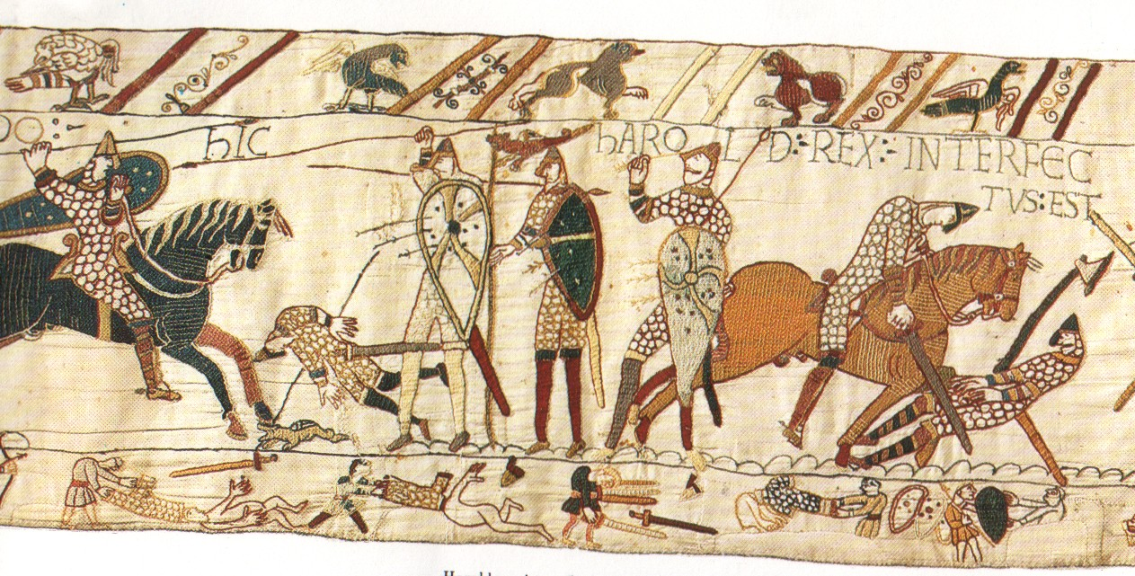
Tapiserie, 11. století

Slide 4
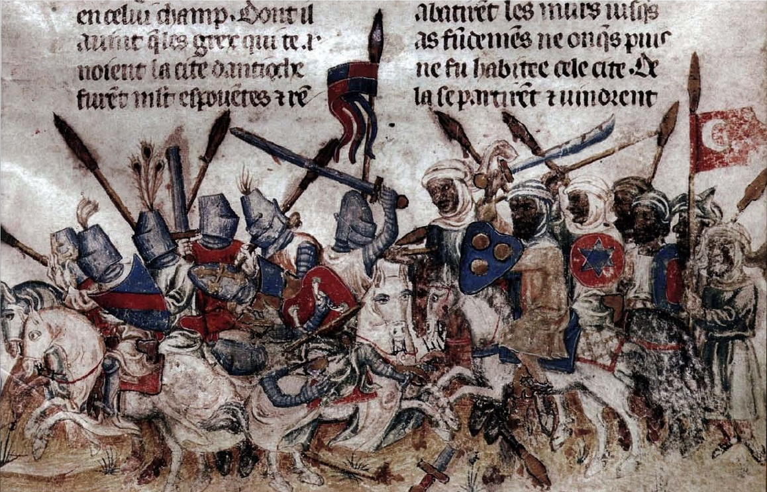

Slide 5
Rytíři - Evropa
7 ctností (septem probitates):
- jízda na koni (equitare)
- plavání (natare)
- lukostřelba (sagitare)
- zápas (caestibus), šerm (certare)
- lov (aucupari)
- šach (scacis ludere)
- veršování (versificare)

Slide 6
Rytíři – samurajové, Japonsko
Bunbu rjódó:
  Dvojí cesta – vzdělání v boji i kultuře

Slide 7
Rytířská výchova
Od 7 let páže
Od 14 let panoš
Od 21 let rytíř (iniciace)

Slide 8
Praxe rytířů
Boj, války
Lov
Rytířské turnaje:
  Do 15. – 16. století bojový charakter
  Fiktivní systém inscenovaných soubojů

Slide 9
Praxe rytířů - turnaje
Buhurt (melee, od 9. – 10. století)
  Skupinový boj s cílem porazit (zajmout) jiného rytíře
  Ve skutečném prostředí, se skutečnou zbrojí
  Sir William Marshal, 1146–1219)
Tjost (od 14. 15. století)
  Souboj dvou rytířů
Kolba
Karusel

Slide 10
Měšťanská a lidová kultura
Křesťanství : Ora et labora
(modli se a pracuj)
Společenské vrstvy:
  bellatores (ti, kteří válčí)
  oratores (ti, kteří se modlí, duchovenstvo)
  laboratores (ti, kteří pracují)

Slide 11
Sedm umění, ctností, snah
Martianus Minneus Felix Capella (5. století) Satira de nuptiis Philologiae at Mercurii
Petrus Alphonsi (12. – 13. století) Dialectica clerici
  Quum septem sint artes, et septem probitates, et septem industriae; vellem ut haec mihi sicut se habent enumerares.
  Hae sunt artes: dialectica, arithmetica, geometria, physica, musica, astronomia, rethorica.
  Probitates vero hae sunt: Equitare, natare, sagittare, cestibus, certare, aucupare, scacis ludere, versificari.
  Industriae sunt: Ne sit vorax, potator, luxuriosus, violentus, mendax, avarus et de mala conversatione.

Slide 12
Současná rytířská praxe
Historický šerm
  Snaží se o obnovení původních technik, postupů
  Považujeme za bojové umění
Scénický šerm
  Umělecké ztvárnění boje
  Divadlo, film, interaktivní představení
  Šermíři jsou zde herci
Dřevárny/LARP
  Zábava a hra v přírodě, hra na hrdiny
  Alternativa stolních her

Slide 13
Teorie japonských bojových umění
Systematika japonských bojových umění
  Stará bojová umění (kobudó)
  Moderní bojová umění (šinbudó)
Teoretická východiska
  Vývoj
  Zdroje
  Trénink

Slide 14
Vývoj japonských bojových umění
Zmínky o způsobech boje v mýtech (kiki), především poměřování sil (čikara kurabe)
  Kodžiki (712)
    Boj bohů (Takemikazuči a Takeminakata) – vítězství hodem
    Meč jako jeden z mytických předmětů
  Nihon šoki (720)
    Boj hrdinů (Sukune a Kuehara) – vítězství kopem

Slide 15
Vývoj japonských bojových umění
Boj se zbraněmi
  Technologie výroby oceli a využití jízdy
    Především lukostřelba, boj kopím, boj mečem
    Po sjednocení Japonska (1603) vznik mnoha rjúha
Boj beze zbraní
  Především dovednost vojáků
    Sumai (nativní způsob boje, také forma buke sumai)
    Kumi uči (také forma joroi kumi uči)
    Džúdžucu

Slide 16
Systematika japonských bojových umění
Kobudó – stará, tradiční bojová umění
  Kobudó, korjú, kobudžucu
  Nositelem byl samuraj, příp. voják
Šinbudó – nová, moderní bojová umění
  Šinbudó, gendai budó
  Nositelem může být kdokoliv
Džucu vs dó (žádná přímá změna z jednoho na druhé zde historicky není doložitelná)

Slide 17
Kobudó
Džúdžucu
Kendžucu
Sódžucu
Naginatadžucu
Kjúdžucu
Bódžucu
Hanbódžucu
Šurikendžucu
Torinawadžucu
Džuttedžucu
Nindžucu
Suei džucu
Tradiční školy ale obvykle obsahovaly různé techniky (beze zbraní i se zbraněmi) a taktiky

Slide 18
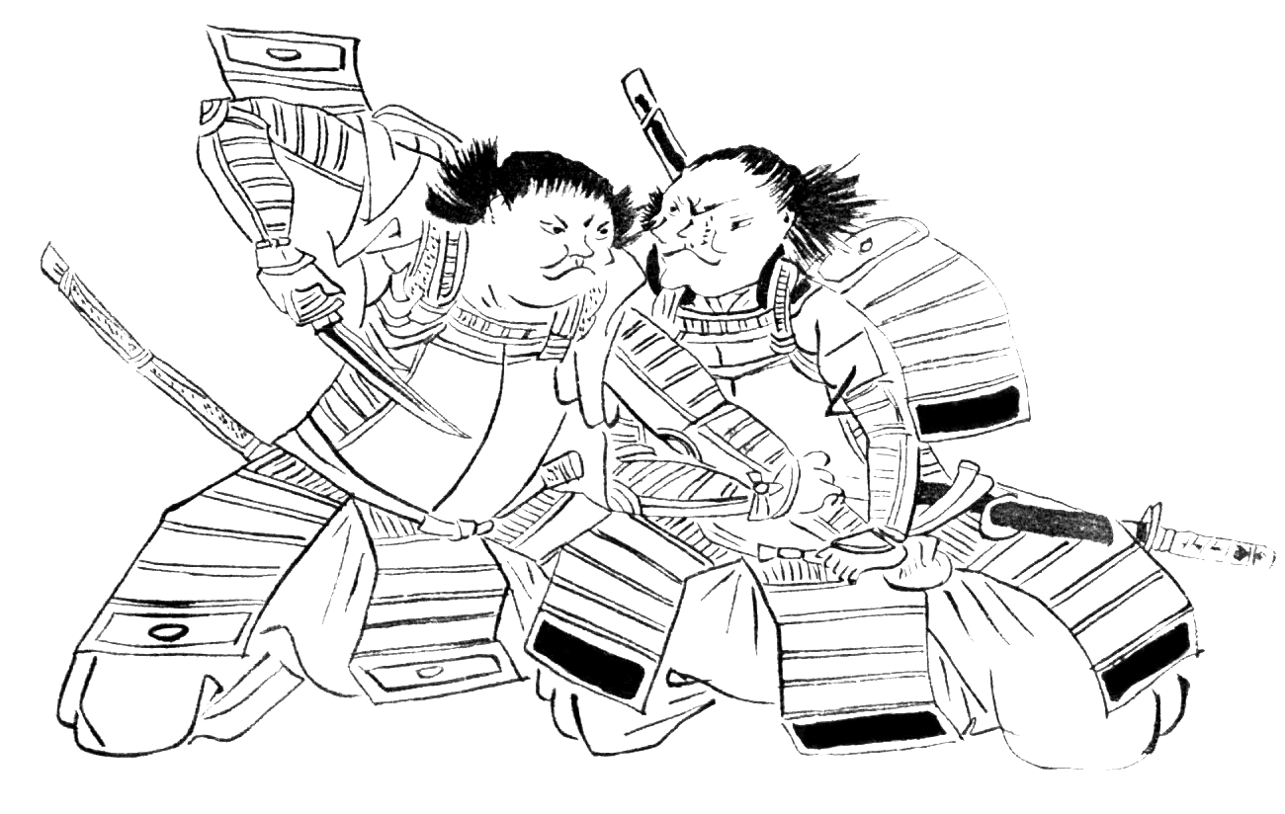
Džúdžucu *

Slide 19
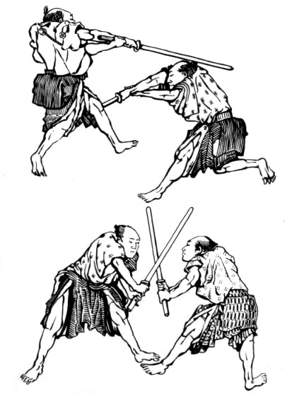
Kendžucu *

Slide 20
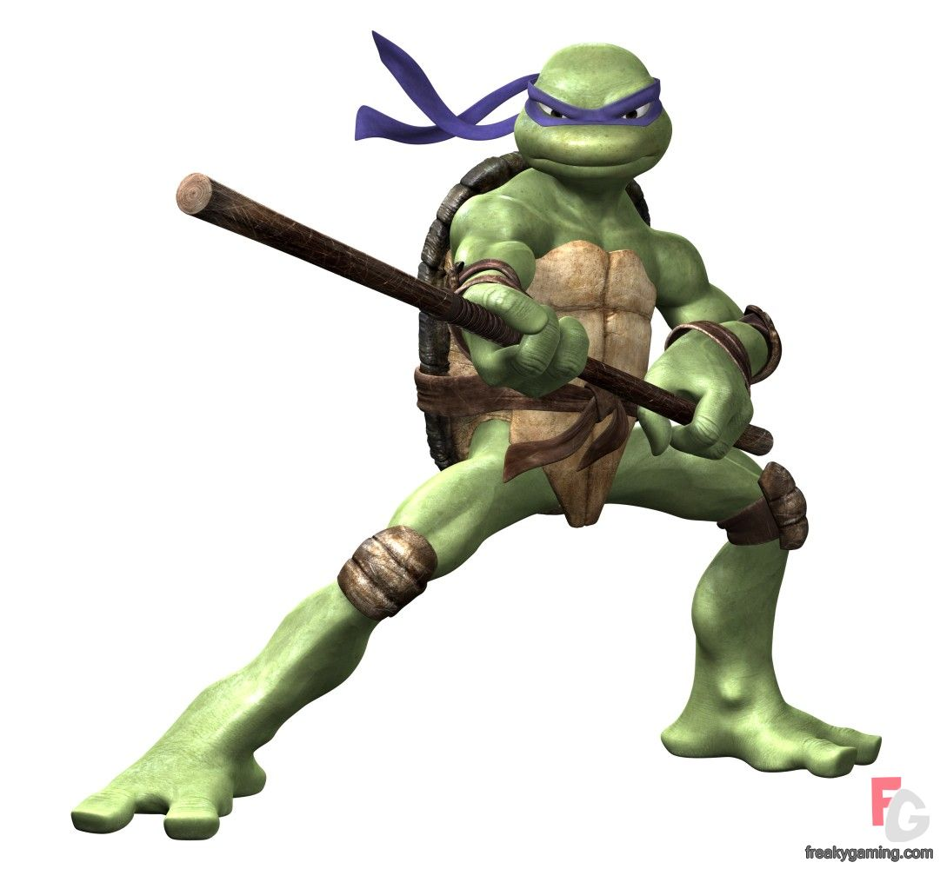
Bódžucu *

Slide 21
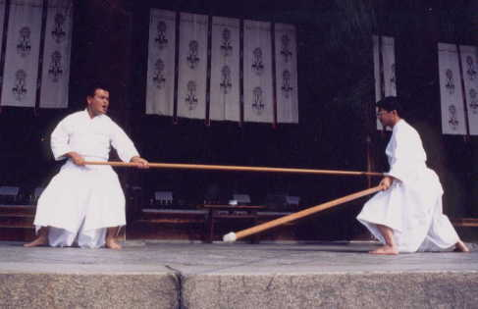
Sódžucu *

Slide 22
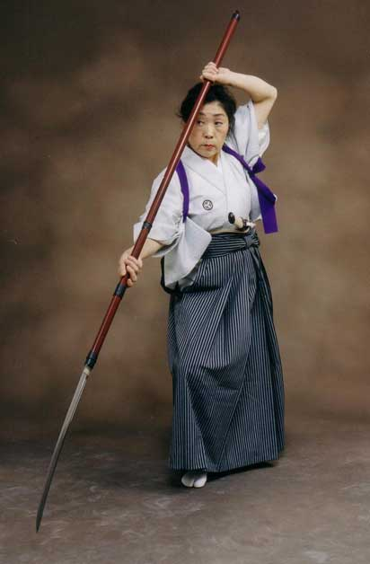
Naginatadžucu * *

Slide 23
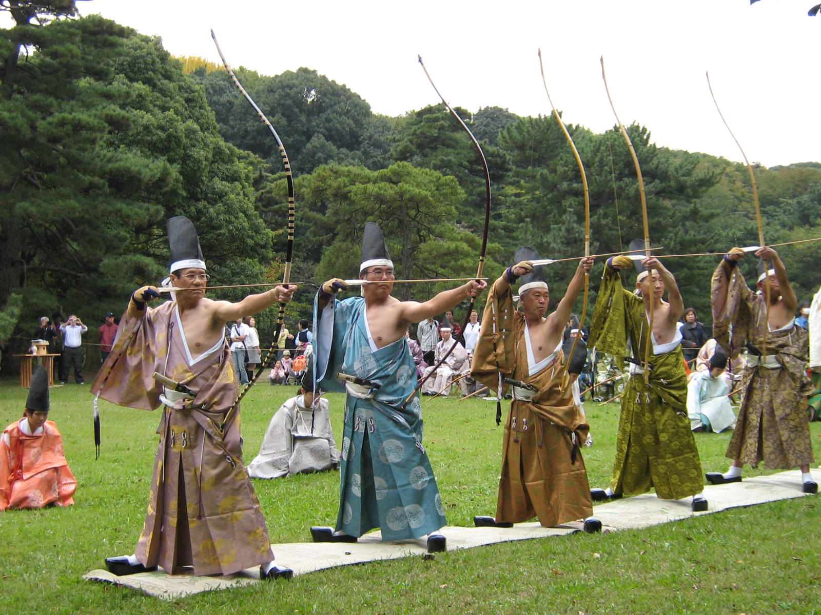
Kjúdžucu *

Slide 24
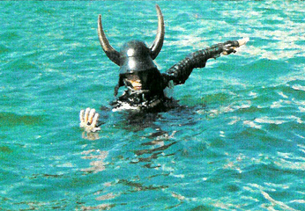
Suei džucu *

Slide 25
Bugei džúhappan
Kendžucu (šerm)
Battodžucu (tasení meče)
Sódžucu (šerm kopím)
Naginatadžucu (šerm halapartnou)
Kjúdžucu (lukostřelba)
Kjúbadžucu (lukostřelba z koně)
Suidžucu (plavání)
Bódžucu (šerm holí)
Nagamono (šerm širokou halapartnou)
Torimono Dógu (použití policejních zatýkacích zbraní)
Kakuši bukidžucu (skryté zbraně)
Džúdžucu (zejména neozbrojený boj)
Šurikendžucu (vrhání malých zbraní)
Hódžucu (střelba z palných zbraní)
Džóhó kaišú (získávání informací)
Čikudžó (opevňování)
Angó (signalizace)
Heihó (strategie a taktika)

Slide 26
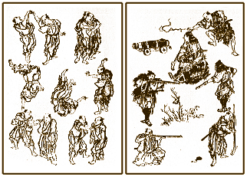
Bugei džúhappan

Slide 27
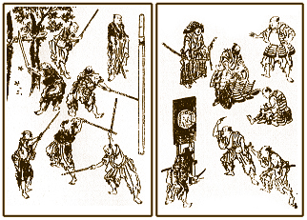
Bugei džúhappan

Slide 28
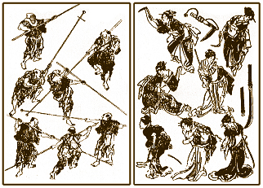
Bugei džúhappan

Slide 29
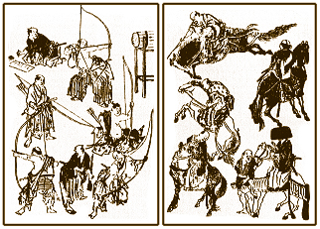
Bugei džúhappan

Slide 30
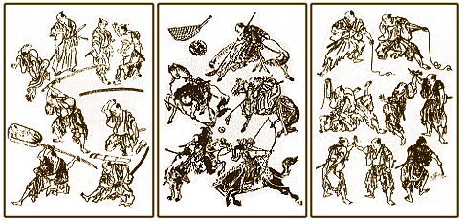
Bugei džúhappan

Slide 31
Džúdžucu
Způsob obran a útoků beze zbraní, nebo s použitím malých zbraní proti jednomu, nebo více neozbrojeným, nebo ozbrojeným oponentům.
Zbraně
  Kobuki (malé zbraně)
  Hibuki (skryté zbraně)

Slide 32
Kobudó
Nositelem byl samuraj
  Saburomono = „ten, který očekáva příkazy“
  Vojenská elita, jezdec
  Třída vznikla ke konci období Heian (794 -1185)
  Povinná umění samurajů (roku bugei, 1650)
    Kendžucu
    Kjúdžucu
    Badžucu
    Sódžucu
    Hódžucu
    Džúdžucu

Slide 33
Kobudó – systém výuky a zkoušek
Existence mnoha rjúha – škol
Licencování prostřednictvím menkjó – soupisu dosažených technik
Menkjó kaiden – licence o úplném předání rjúha
Vzdělávací systém
  Šóden (začátečnícká úroveň)
  Čúden (pokročilá úroveň)
  Okuden (mistrovská úroveň)

Slide 34
Kobudó – sociální struktura
Charakteristiky sociálních interakcí
  Pevná formální struktura
  Převaha vertikálních interakcí
  Dlouhodobé (celoživotní) trvání
  Princip seniority (čójó no džo)
  Princip participace
  Iniciativa přicházející sezdola
  Preference neformálních vztahů

Slide 35
Kobudó – sociální struktura
Sóke – „hlava rodu“, hlavní představitel školy, obvykle i vedoucí učitel, titul je obvykle dědičný
Šihanke – vedoucí učitel (v případě, že učitelem není sóke)
Šihan – „jdoucí příkladem“, učitel učitelů, mistr
Sensei - učitel

Slide 36
Kobudó – sociální struktura
Učideši - vnitřní žák
Sotodeši - vnější žák
Seipai - starší žák
Kohai – mladší žák

Slide 37
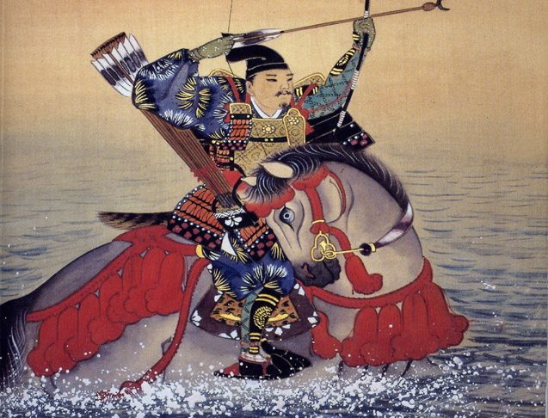
Bojová umění z hlediska kultury
Na příkladu japonské kultury a japonských bojových uměních

Slide 38
Otázky v bojových uměních
(i jinde)
co je dobré (etika)
co je krásné (estetika)
čemu můžeme věřit (víra)

Slide 39
Etika
Z řeckého ethos: zvyk, obyčej, mrav
Teorie morálky, zkoumá:
  Morálku (tj. konkrétní pravidla)
  Morálně relevantní jednání
  Normy
V bojových uměních
  Historický kontext (vojenská pravidla, dril, …)
  Aktuální kontext (bezpečnost, sebeovládání)

Slide 40
Etika
7 ctností budó
čínský konfuciánský spis O pěti ctnostech:
Velkorysost
Spravedlivost
Náležité chování
Moudrost
dobrá víra

Slide 41
Etika
7 ctností budó
Další ctnosti ovlivněné konfucianizmem:
Pokora
Pravdivost
Srdce/duch
Úcta
Loajalita

Slide 42
Etika
7 ctností budó
Další ctnosti ovlivněné budhizmem
Soucit
Dobromyslnost

Slide 43
Etika
Bojová umění byla vojenskými systémy
etiketa (předepsané formy chování)
disciplína
příslušnost ke skupině

Slide 44
Estetika
Z řeckého aisthetikos: vnímavost, cit (pro krásu)
Zabývá se
  Krásnem
  Působením krásna na člověka
  Lidským vnímáním umění i přírody

Slide 45
Estetika
sabi - opuštěnost, patina věku, stáří;
wabi - všednost, zdrženlivost, skromnost;
šibui - přirozenost, elegance, harmonie;
júgen - odmlka, náznak a podtext;
iki - jednoduchost a kvalita

Slide 46
Estetika
sui – umění užívat života bez svázanosti s těmito požitky;
aware - prázdné místo, zastavený pohyb s potencí zvuku, farby, tvaru, pohybu a podobně;
fúrjú - schopnost plynulé intuitivní tvorby,
mudžó - prchavost a pominutelnost,
karumi - nenásilná inspirativní lehkost.

Slide 47
Estetika
obliba jednoduchosti a snaha o skryté vyjádření významu
napodobování přírody
Inspirace čínskou kulturou, její transformace

Slide 48
Víra
Přesvědčení, že něco je určitě pravda (epistemologický význam)
Důvěra v instituci, osobu, nauku (náboženský a psychologický význam)

Slide 49
Víra
Konfucianizmus:
Jednota jin-jang (in-jó hifumi)
Pojem tao (jap. dó)
Neokonfucianizmus:
Tzv. „energie“ ki (čínsky čchi)

Slide 50
Víra
Šintó:
Původní japonské animistické představy
Duchové, božství kami jsou přítomny ve všech věcech
Zemřelý člověk se sám stává bohem
Nemá kánonickou knihu, mytologie je částečně sepsaná v Kodžiki

Slide 51
Víra
Budhizmus:
Různé formy, stálá inspirace z kontinentu
Zenový budhizmus (čínsky čchan):
Očista misogi (pojem ze šintó) – satori, kenšó
Vhled do vlastní podstaty (leštění zrcadla)

Slide 52
Náboženství a bojová umění
Šaolinské kungfu (video); Bodidharma, buddhizmus
Šorindži kempo (video); buddhizmus
Won hwa do (video); Moon, Církev sjednocení)
Systema (křesťanství), africká bojová umění (animistická náboženství), gatka (sikhismus)

